Slide 1
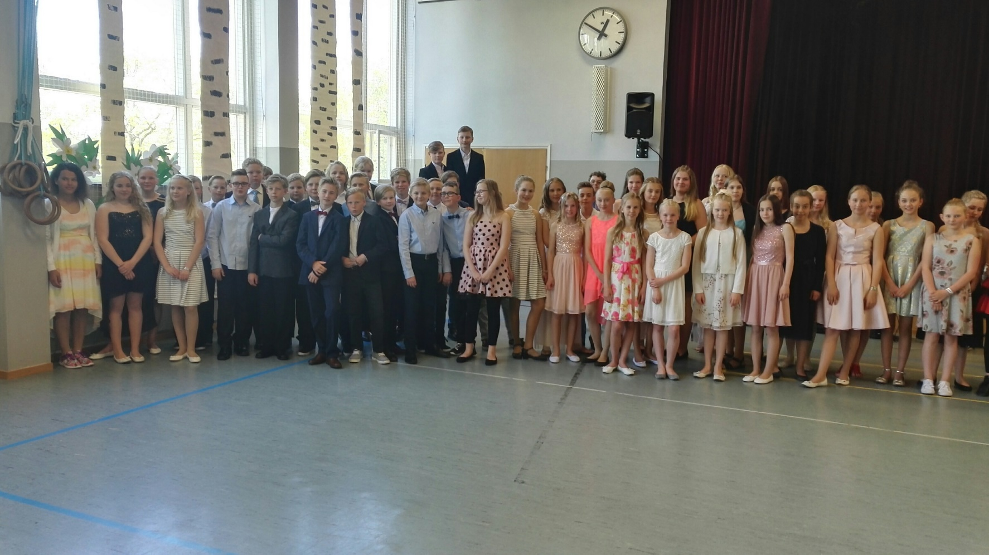

Slide 2
Kuparivuoren koulu
Oppilaat
Noin 300. Keskikokoinen koulu, kouluverkkoselvitys
11 luokkaa ( pienin 15 ja suurin 28 oppilasta) + 3 pienryhmää
Oppilaat tulevat pääasiassa keskustan ja Luonnonmaan alueelta, kieliluokilla ja pienryhmiin kauempaakin
Henkilökunta
11 luokanopettajaa ja 4,5 erityisopettajaa, kieltenopettaja, koulunkäynninohjaajat ja muu väki. Yhteensä n. 40
Tilat
Täydessä käytössä, käsityöluokat, atk ja musiikki lisänä
Tutkitusti hyvä ilma
Vanha rakennus keskellä kaupunkia
Piha on surkean pieni
Muuta huomionarvoista
Kieliluokat
Kestävä kehitys, VERSO, KIVA
Oppilaskunta

Slide 3
Mitä opiskellaan
21h/vko, ei enää päiväkodissa
Äidinkieltä 7h
Matematiikka, luonnontieto, uskonto, musiikki, kuvataide, liikunta ja käsityö + englanti uutena
Pääosassa oma opettaja,
Tavoitteet löytyvät opetussuunnitelmasta
Uusi tuntijako 2016 ja opetussuunnitelma

Slide 4
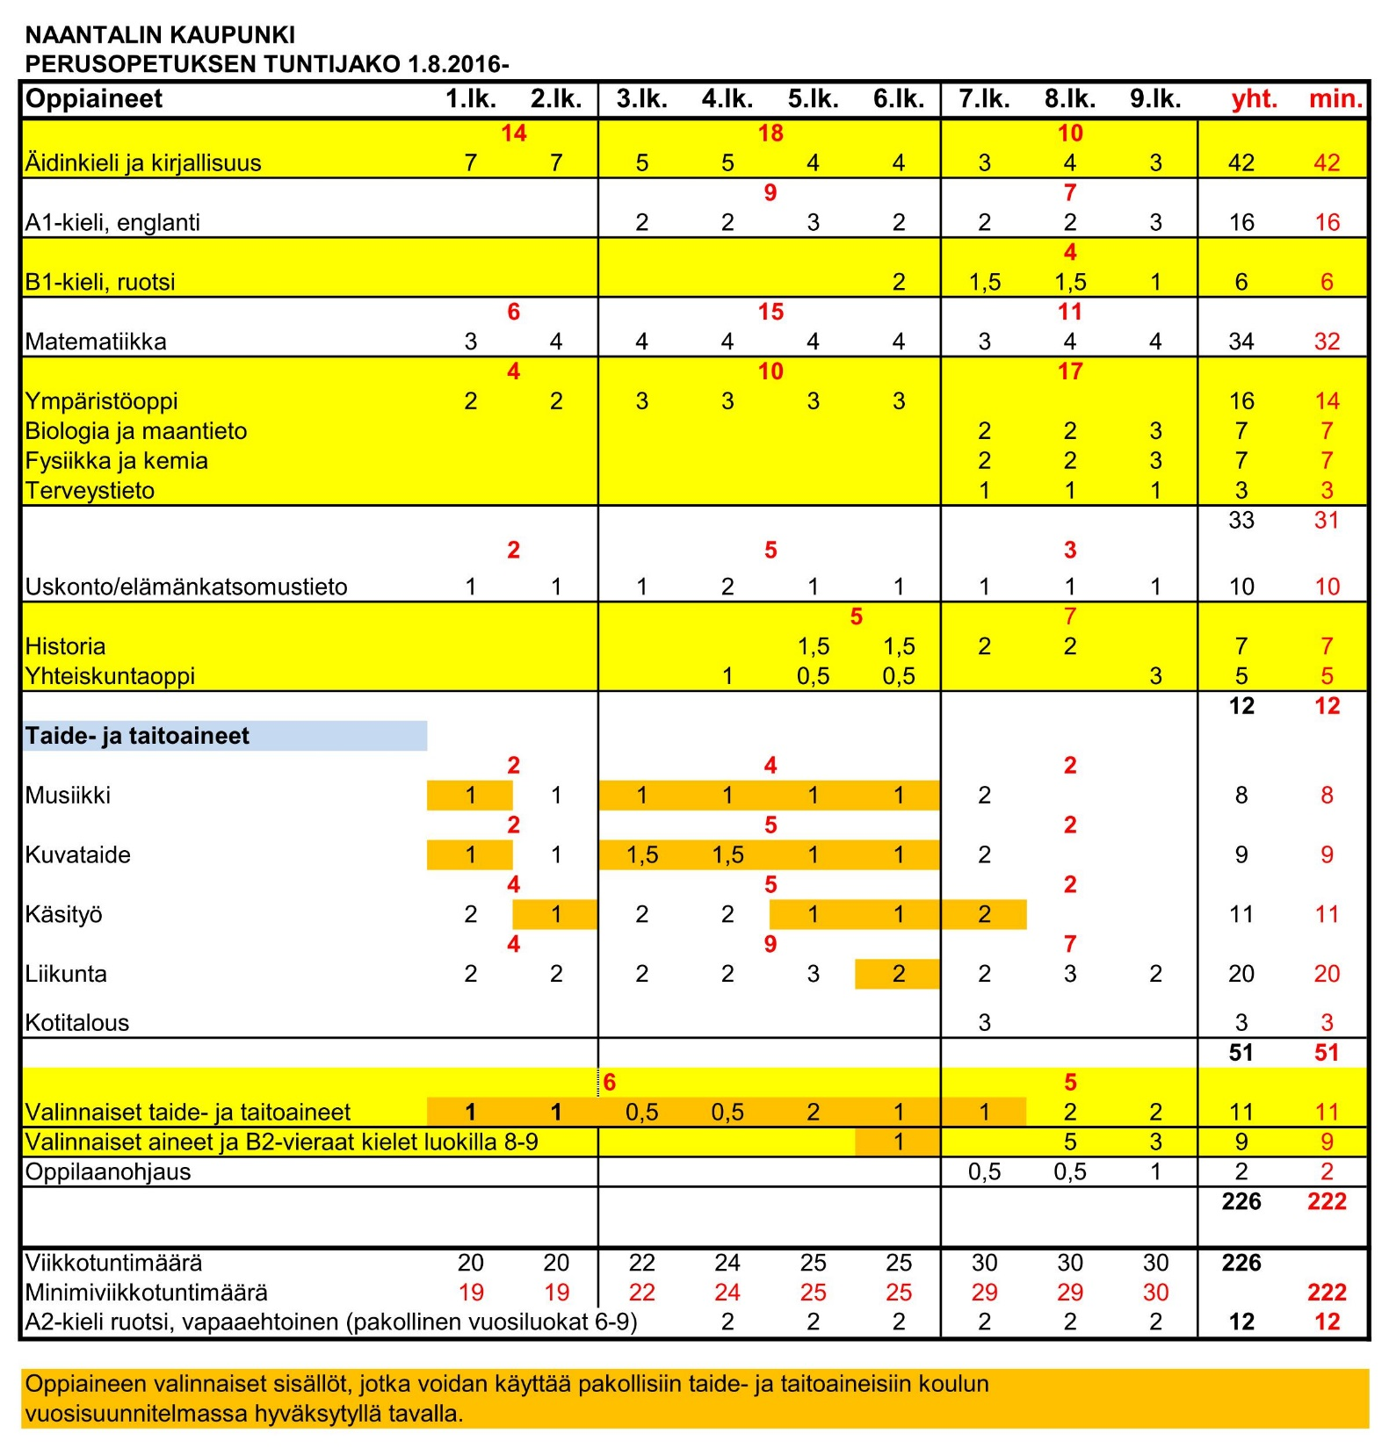

Slide 5
Koulupäivät
Alkavat klo 8.15 tai 9.00
Päättyvät klo 12, 13 tai 14
Välitunnit 15 min ja 30 min, ruokailu klo 10.15 alkaen
Läksyjä joka päivä, alle tunti päivässä, vanhemmat mukana, läksyt lapsen vastuulla
Koulutarvikkeiden pakkaaminen valmiiksi reppuun
Koulussa tulee olla täsmällisesti

Slide 6
Koulussa tarvitaan
Reppu
Sisäjalkineet
Nimikoidut vaatteet
Kännykkä (vapaaehtoinen)
Huomaa vahingonkorvausvastuu/koulun vakuutus

Slide 7
Koulussa ei tarvita
Soittimet
Pelit
Kortit
Polkupyörä
Ylimääräiset tavarat esim. lelut

Slide 8
Uskonnon opetus
Ei tunnustuksellista, arvot, moraali, kulttuuri
Uskonto ja elämänkatsomustieto opetetaan pääosin yhdessä
Yhteiset aamunavaukset
Lukukauden päättäjäiskirkko
Tee valinta wilmassa = uskontokunta, katsomusaine, lupa uskonnon harjoittamiseen koulussa

Slide 9
Tarkista uskontolajin valinta wilmassa

Slide 10
Koulumatka
Harjoittele
Suosittelemme kävelyä
Ei autolla oven eteen
Föli käytettävissä
Kaupungin järjestämä koulukuljetus, mikäli perusteet täyttyvät
Koulu on velvollinen ilmoittamaan kotiin koulumatkalla sattuneista rikkeistä
Lapset vakuutettuja tapaturman varalta

Slide 11
Luokassa
Ryhmäjaot ja jakotunnit
Lukuryhmät
Oppilasmäärä 20
Opettaja laaja-alaisen erityisopettajan kanssa

Slide 12
Jos kaikki ei suju
Alkuopetus kestää 2v
Varhainen puuttuminen, mistä on kysymys?
Tukiopetus, eriyttäminen, laaja-alainen erityisopettaja, oppimissuunnitelma, oppimateriaali, osittainen pienryhmäopiskelu, pienryhmäopiskelu
Oppilashuoltoryhmä koordinoi koko koulun hyvinvointia

Slide 13
Yhteydenpito
Wilmassa kaikki tieto
Puhelin
Vanhempainvartit + keskustelut
Vanhempainillat
Vanhempainyhdistys, NAAVA ry
Kotisivut ja koulutiedotteet
VARMISTA, ETTÄ KOULULLA ON YHTEYSTIETOSI!

Slide 14
Arviointi
Kannustavaa ja ohjaavaa
Sanallista oppiaineissa, ai, ma ja käyttäytyminen
Sanallista taito- ja taideaineissa 6.lk asti
Välitodistus ja kehityskeskustelu vuoden vaihteessa, ensimmäinen numeroarviointi 3.lk keväällä

Slide 15
Ruokailu
Klo 10.15 – 11.00
Kannustamme maistamaan
Allergiat ilmoitettava terveydenhoitajalle erikoisruokavalioilmoituksella, lääkärintodistus
Merkittävät tai hengenvaaralliset allergiat
Hyvät ruokailutavat

Slide 16
Työajat lukuvuonna 2019-2020
Lomat on anottava ja ilmoitettava Wilmassa
Syyslukukausi ke 14.8. - la 21.12.2019 (91 työpäivää)
syysloma to 17.10. - su 20.10.2019
Kevätlukukausi ti 7.1. - la 30.5.2020 (96 työpäivää)
talviloma ma 17.2. - su 23.2.2020
Löytyvät netistä www.naantali.fi

Slide 17
Koulunkäynti on yksinkertaista
Koulua pitää käydä
On syötävä kunnolla
Läksyt tehdään
Asioista keskustellaan yhdessä
Nukkumaan mennään tarpeeksi ajoissa
Toisia kunnioitetaan
Tavoitteet korkealle
Virheitä saa tehdä
Esteiden yli yhdessä

